Slide 1
改进
跳过更多层，只保留大概0.1的参数
将草稿序列改为草稿树，并动态的停止
for
1
0.9
0.1
0.9
i
j
0.9
0.5
0.2
0.45
in
not
0.18

Slide 2
模型 | 方法 | mbcpp |  | mbgp |  | mbjsp |  | mbpp
 |  | 吞吐量 | 加速比 | 吞吐量 | 加速比 | 吞吐量 | 加速比 | 吞吐量 | 加速比
CodeLlama-34b | 自回归 | 8.76 | 1.00x | 8.72 | 1.00x | 8.79 | 1.00x | 8.79 | 1.00x
 | REST | 17.02 | 1.94x | 15.53 | 1.78x | 16.27 | 1.85x | 15.07 | 1.71x
 | Ditilled self-draft | 19.34 | 2.21x | 18.99 | 2.18x | 19.56 | 2.22x | 18.28 | 2.08x
 | Eagle-3 | 18.40 | 2.09x | 17.33 | 1.99 | 17.95 | 2.04 | 16.21 | 1.84x
 | Eagle-3 | 13.51 | 1.54x | 12.65 | 1.45 | 13.37 | 1.52x | 11.89 | 1.35x
 | ours

Slide 3
模型 | 方法 | mbcpp |  | mbgp |  | mbjsp |  | mbpp
 |  | 吞吐量 | 加速比 | 吞吐量 | 加速比 | 吞吐量 | 加速比 | 吞吐量 | 加速比
deepseek-33b | 自回归 | 7.85 | 1.00x | 7.85 | 1.00x | 7.95 | 1.00x | 7.97 | 1.00x
 | REST | 16.51 | 2.10x | 15.21 | 1.93x | 14.89 | 1.87x | 13.56 | 1.70x
 | Ditilled self-draft | 18.37 | 2.33x | 17.64 | 2.24x | 17.93 | 2.25x | 16.57 | 2.08x
 | Eagle-3 | 15.04 | 1.91x | 14.45 | 1.84x | 14.44 | 1.81x | 13.66 | 1.71x
 | Eagle-3 | 12.18 | 1.55x | 11.49 | 1.46x | 11.54 | 1.45x | 10.09 | 1.36x
 | ours

Slide 4
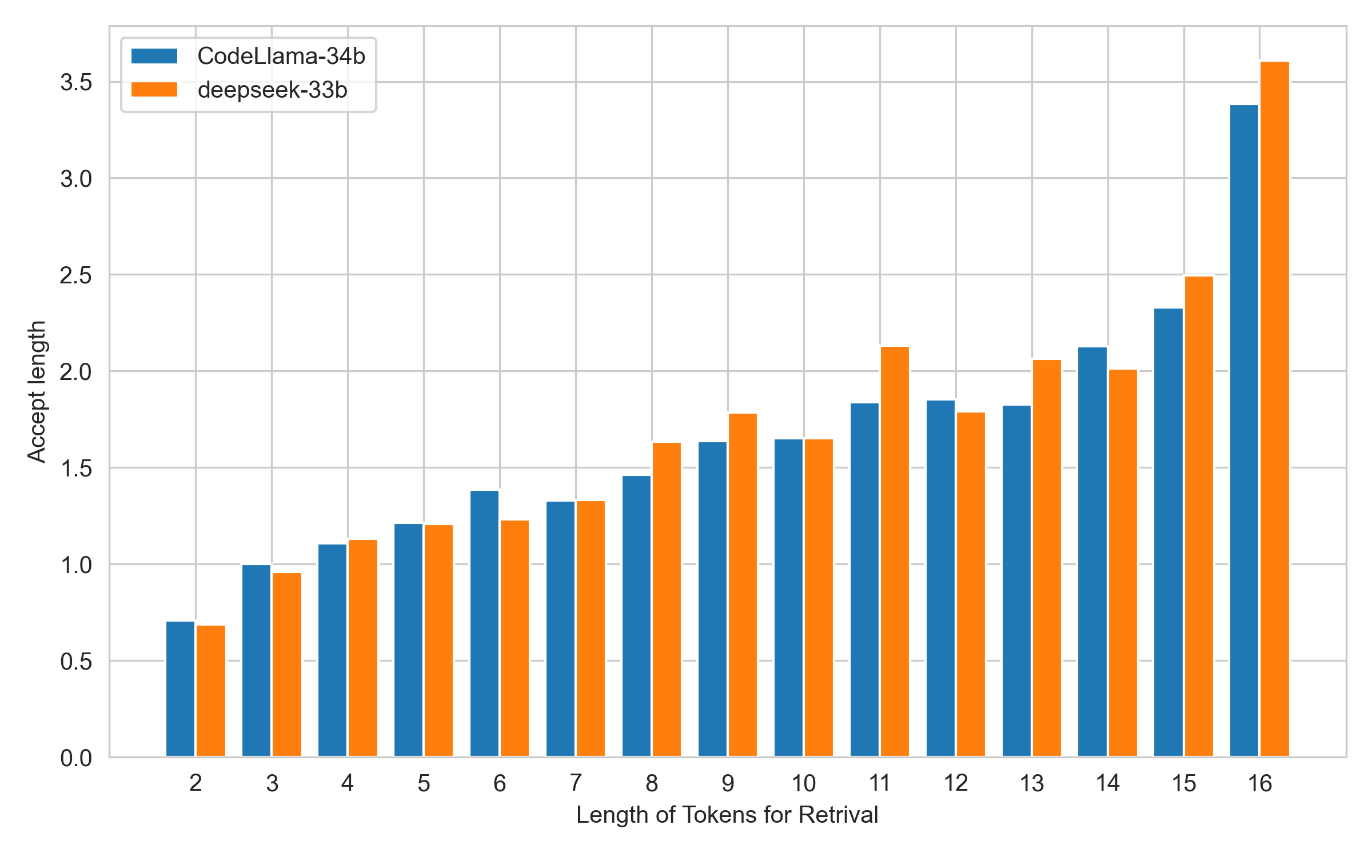
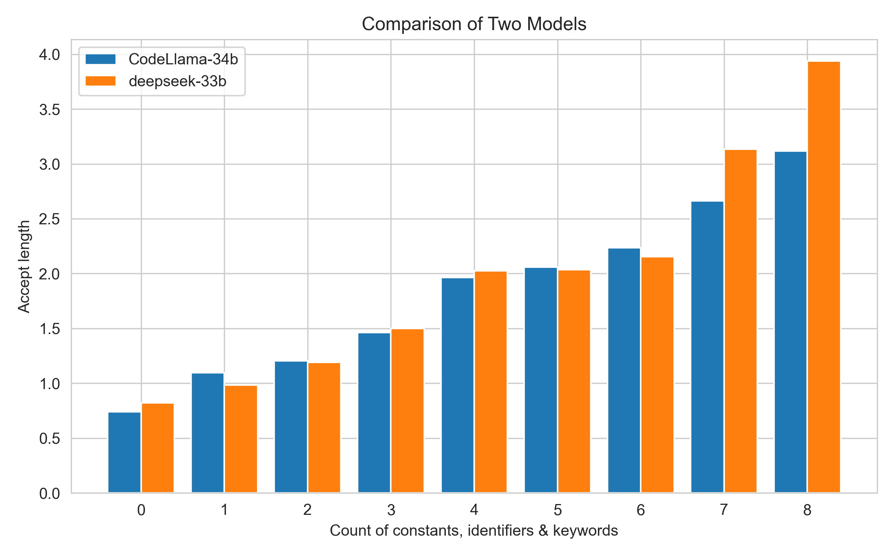
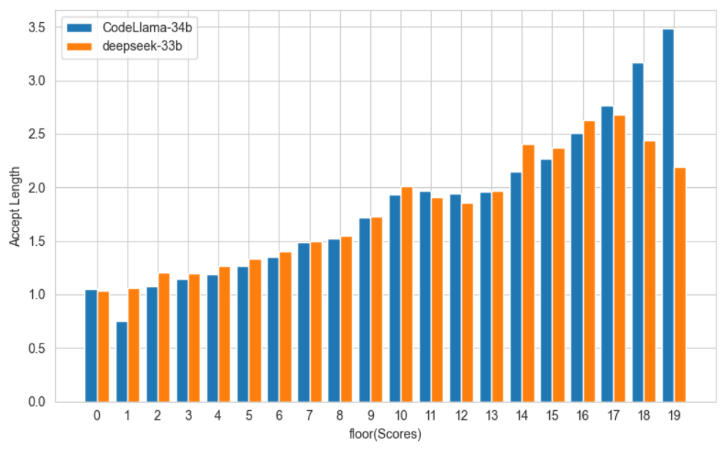

Slide 5
